Slide 1
伟大的git
代码版本管理工具

Slide 2
Git 分支管理

Slide 3
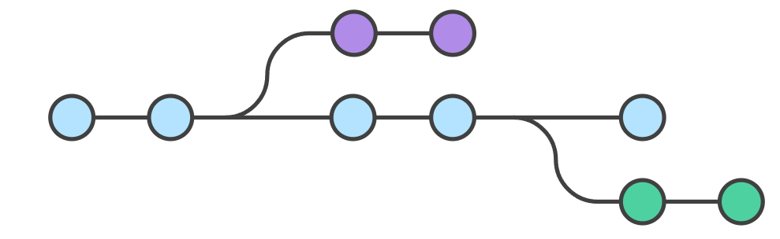
分支概念

Slide 4
一个分支代表一条独立的开发线。
使用分支意味着你可以从开发主线上分离开来，然后在不影响主线的同时继续工作。

Slide 5
Git Flow常用的分支
Production分支 也就是我们经常使用的Master分支，这个分支包含最近
发布到生产环境的代码，最近发布的Release， 这个分支
只能从其他分支合并，不能在这个分支直接修改。
Develop分支 这个分支是我们的主开发分支，包含所有要发布到下一个
Release的代码，这个主要合并于其他分支，比如Feature分支

Slide 6
Feature分支 这个分支主要是用来开发一个新的功能，一旦开发完成，
我们合并回Develop分支，并进入下一个Release。
Release分支 当你需要发布一个新Release的时候，我们基于Develop分支创建一个Release分支，完成Release后，我们合并到Master和Develop分支。
当我们在Production发现新的Bug时候，我们需要创建一个Hotfix, 完成Hotfix后，我们合并回Master和Develop分支，所以Hotfix的改动会进入下一个Release

Slide 7
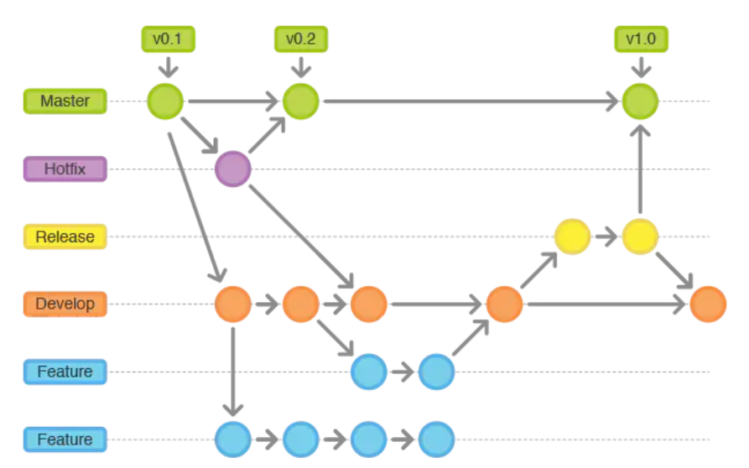

Slide 8
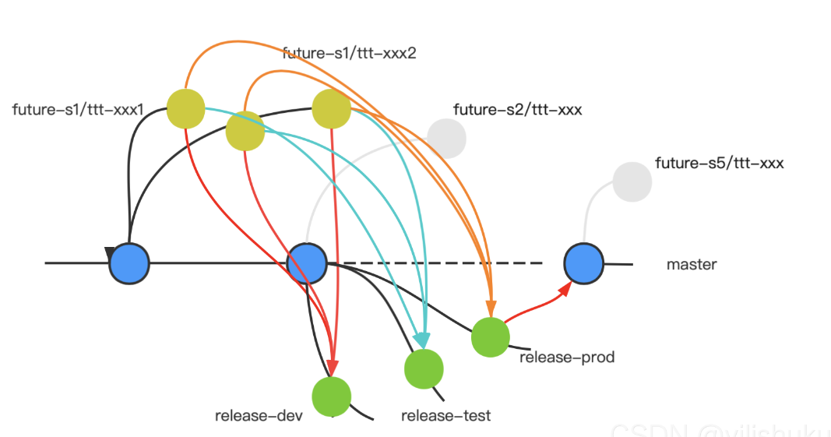

Slide 9
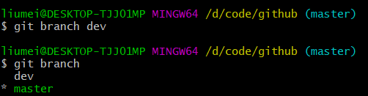
主干与分支
创建分支

Slide 10
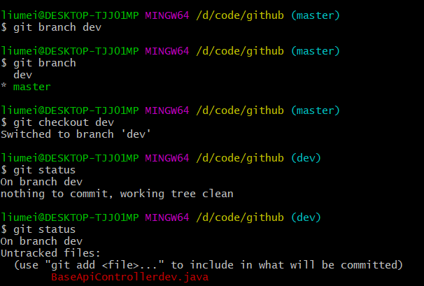
查看与切换分支

Slide 11
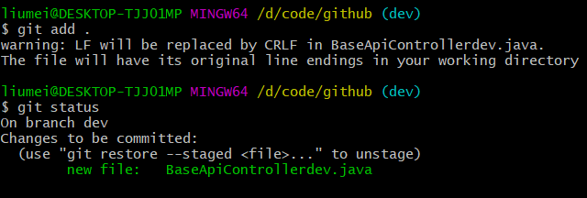
提交分支代码

Slide 12
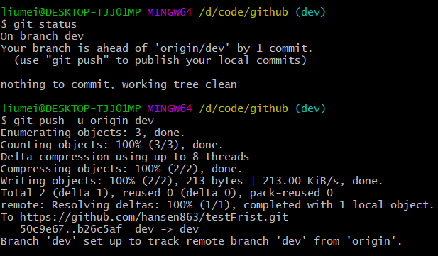
将本地代码上传远程分支库中

Slide 13
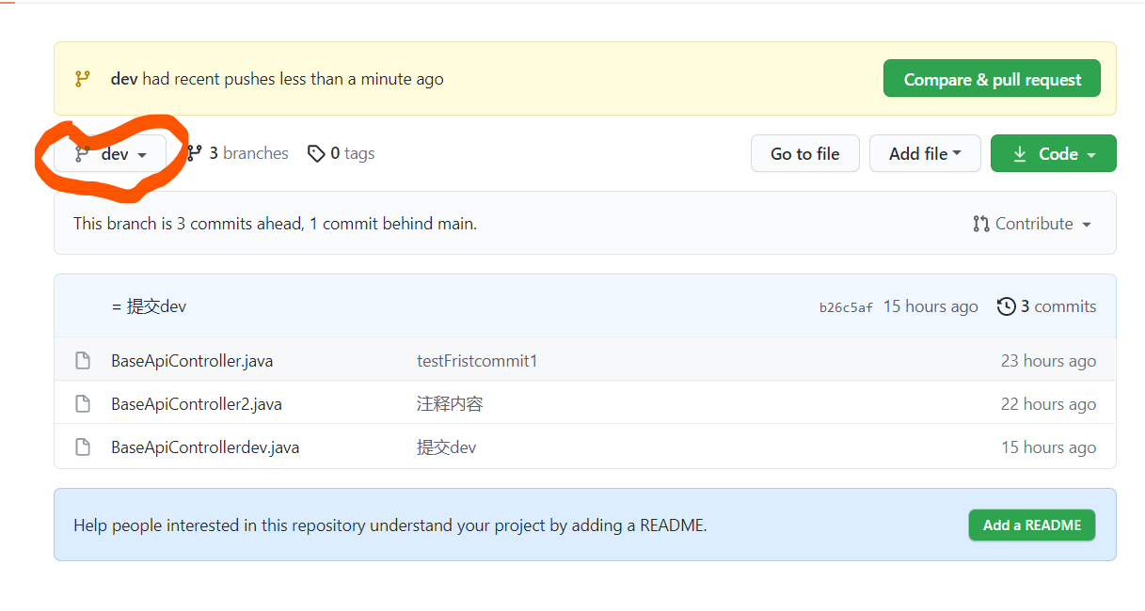

Slide 14
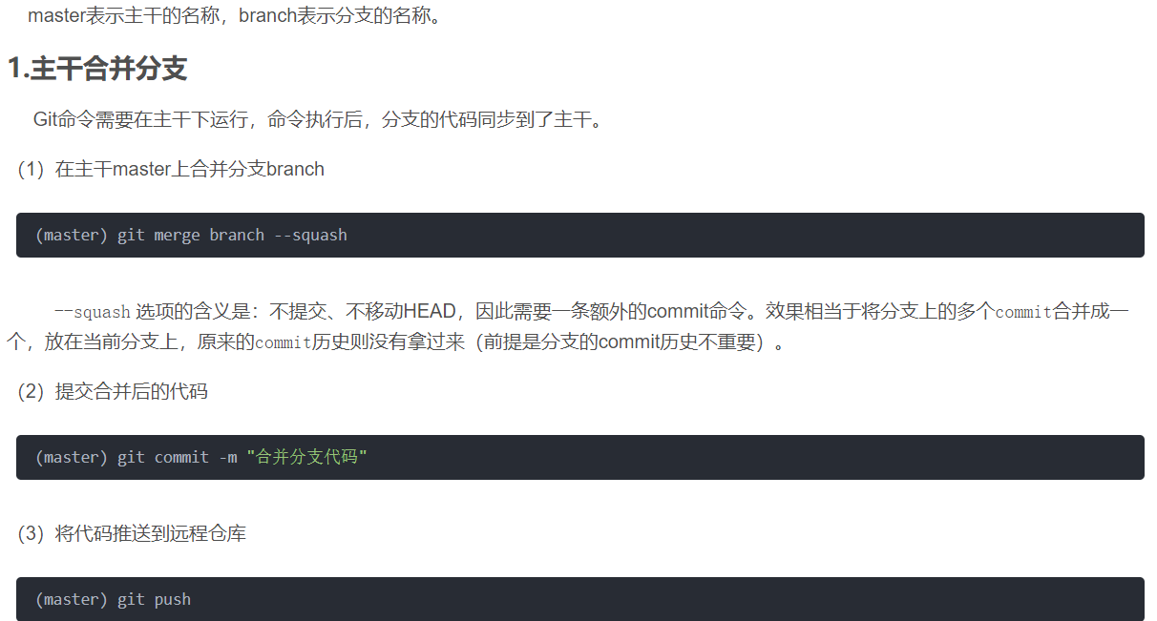
将分支代码合并到主干代码上

Slide 15
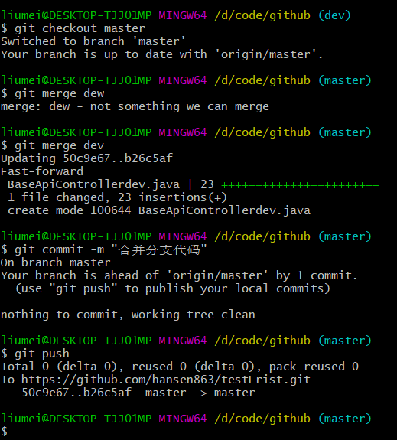

Slide 16
分支合并主干
git merge和git rebase都是用来将一个分支的修改并入另一个分支，只不过方式不同。

Slide 17
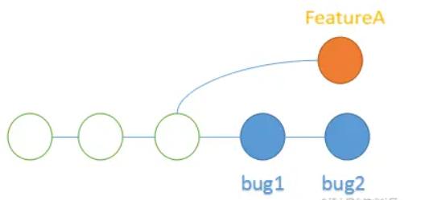
场景
小李需要开发FeatureA，因此他在项目主分支的基础上新建了一个FeatureA的分支开始了他的工作，在他工作的同时，同事修复了两个bug，并且都合入了主分支，于是代码分支变成 了下面这种情况：

Slide 18
这时候小李想基于修复好bug的版本继续之前的开发，那么就需要将自己的代码和已经分叉的主分支进行合并，采取的方法可以是git merge,也可以是git rebase.

Slide 19
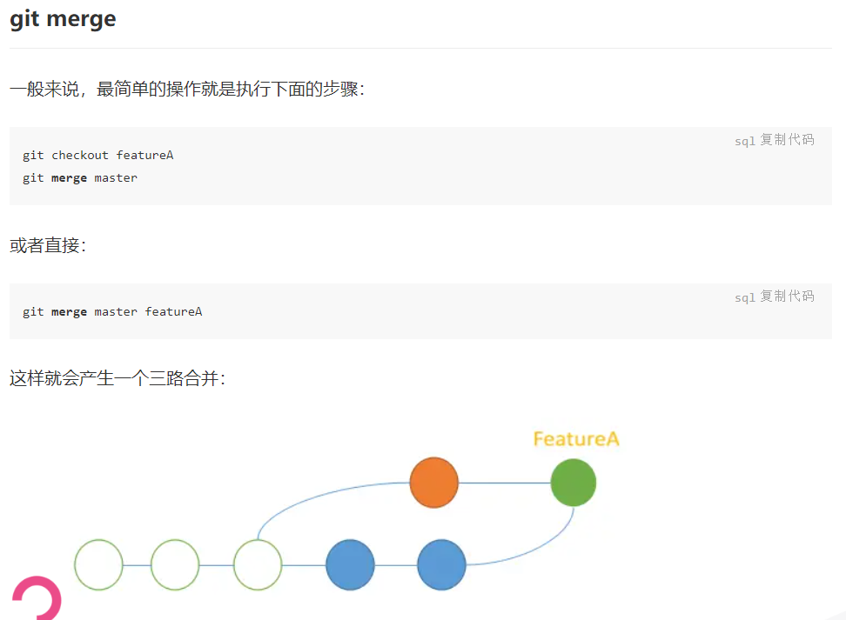

Slide 20
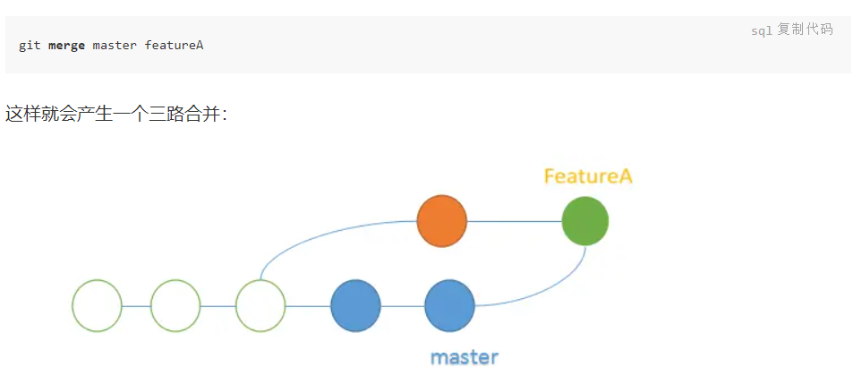

Slide 21
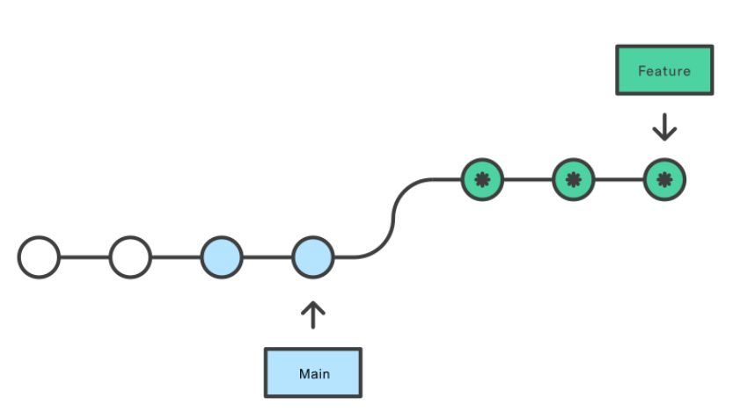
使用rebase
为了替代merge操作，你也可以把feature分支的提交历史rebase到main分支的提交历史顶端：
git checkout feature
git rebase main

Slide 22
rebase操作黄金法则
永远不要在公共分支上使用它。

Slide 23
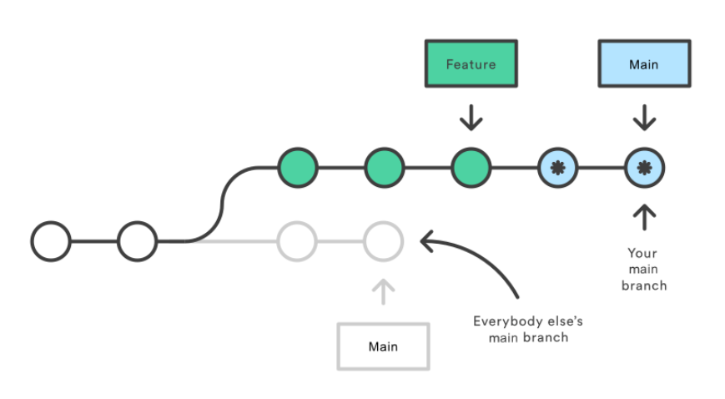
举例来说，想一想如果把main分支rebase到feature分支之上，会发生什么：

Slide 24
rebase命令会把main分支中的所有提交都放到feature分支的提交记录顶端。问题在于这个改变目前只出现在你的本地仓库。其他开发者仍然在原来的main分支上进行开发。由于rebase会产生全新的提交记录，所以Git会认为现在你本地的main分支与所有其他人的产生了分叉。
唯一能够同步两个不同的main分支的方式就是将其合并起来，这会产生一个冗余的合并提交，并且这次合并中的大部分提交内容都是相同的（以前的main分支和你本地的main分支中）。不用说，这下可真让人疑惑。

Slide 25
所以任何时候要执行git rebase命令之前，先确认“是否有其他人也正在使用此分支？”如果答案是确定的，那么你就应该停下来想想有没有其他非破坏性的操作（比如试试git revert命令）。除了这样的情况之外，重写提交历史都是安全的。

Slide 26
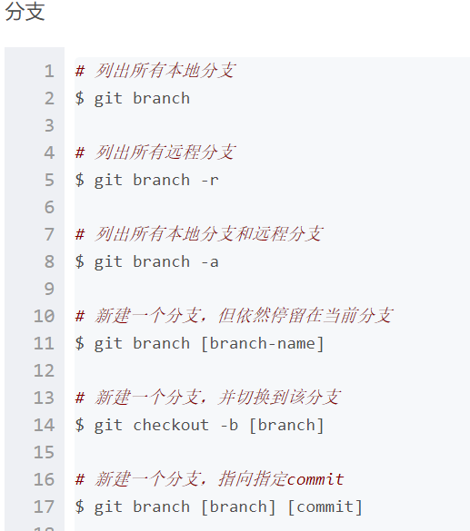
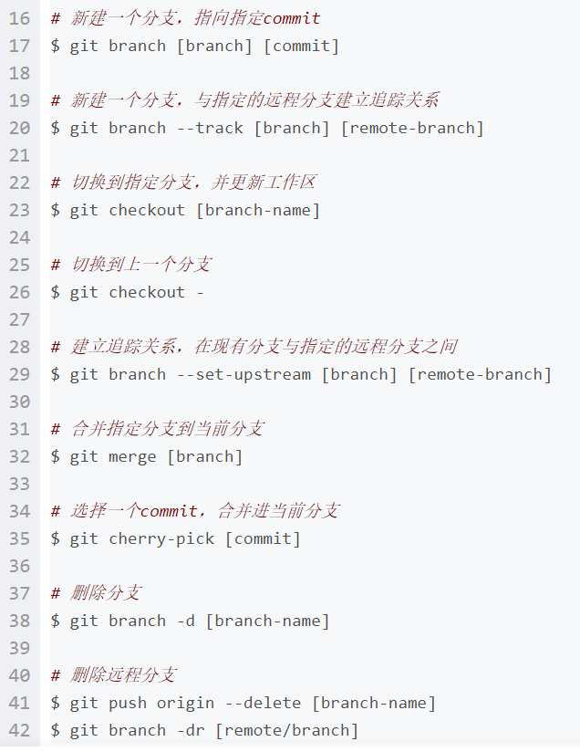

Slide 27
Idea上提交代码
https://www.cnblogs.com/ysySelf/p/14921333.html

Slide 28
拉代码
git init
git config --global http.sslVerify “false”
git clone https://github.com/hansen863/testFrist.git

Slide 29
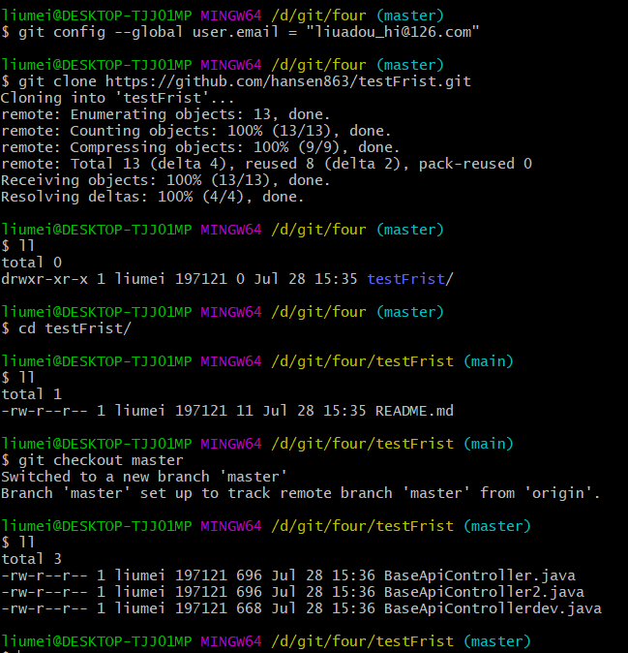

Slide 30
https://zhuanlan.zhihu.com/p/30044692

